Slide 1
读 经
以弗所书 6:10-20

Slide 2
6:10 我还有末了的话：你们要靠着主，倚赖他的大能大力作刚强的人。
6:11 要穿戴上帝所赐的全副军装，就能抵挡魔鬼的诡计。
6:12 因我们并不是与属血气的争战，乃是与那些执政的、掌权的、管辖这幽暗世界的，以及天空属灵气的恶魔争战。

Slide 3
6:13 所以，要拿起上帝所赐的全副军装，好在磨难的日子抵挡仇敌，并且成就了一切，还能站立得住。
6:14 所以要站稳了，用真理当作带子束腰，用公义当作护心镜遮胸，
6:15 又用平安的福音当作预备走路的鞋穿在脚上。
6:16 此外，又拿着信德当作盾牌，可以灭尽那恶者一切的火箭；

Slide 4
6:17 并戴上救恩的头盔，拿着圣灵的宝剑，就是上帝的道；
6:18 靠着圣灵，随时多方祷告祈求；并要在此警醒不倦，为众圣徒祈求，
6:19 也为我祈求，使我得着口才，能以放胆开口讲明福音的奥秘，
6:20 （我为这福音的奥秘作了带锁链的使者，）并使我照着当尽的本分放胆讲论。

Slide 5
证 道
穿戴属灵的全副军装

Slide 6
前言：
俄乌战争；希望战争早日结束！
什么样的国家才是一个强有力的国家？
什么样的教会才是一个强有力的教会？

Slide 7
一、基督勇士要预备属灵的争战。

Slide 8
6:10 我还有末了的话：你们要靠着主，倚赖他的大能大力作刚强的人。
6:11 要穿戴上帝所赐的全副军装，就能抵挡魔鬼的诡计。
6:12 因我们并不是与属血气的争战，乃是与那些执政的、掌权的、管辖这幽暗世界的，以及天空属灵气的恶魔争战。

Slide 9
一、基督勇士要预备属灵的争战。
二、基督勇士要穿戴属灵的军装。

Slide 10
6:13 所以，要拿起上帝所赐的全副军装，好在磨难的日子抵挡仇敌，并且成就了一切，还能站立得住。
6:14 所以要站稳了，用真理当作带子束腰，用公义当作护心镜遮胸，
6:15 又用平安的福音当作预备走路的鞋穿在脚上。
6:16 此外，又拿着信德当作盾牌，可以灭尽那恶者一切的火箭；
6:17 并戴上救恩的头盔，拿着圣灵的宝剑，就是上帝的道；

Slide 11
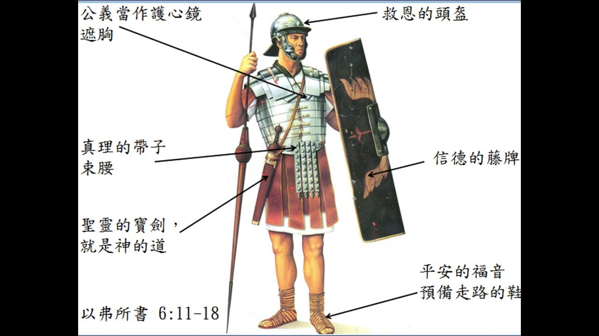

Slide 12
一、基督勇士要预备属灵的争战。
二、基督勇士要穿戴属灵的军装。
三、基督勇士要持续属灵的祈祷。

Slide 13
6:18 靠着圣灵，随时多方祷告祈求；并要在此警醒不倦，为众圣徒祈求，
6:19a 也为我祈求，

Slide 14
结语：
6:19 也为我祈求，使我得着口才，能以放胆开口讲明福音的奥秘，
6:20 （我为这福音的奥秘作了带锁链的使者，）并使我照着当尽的本分放胆讲论。

